Slide 1
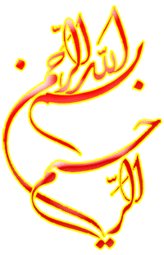

Slide 2
تهیه کننده: فاطمه سیل سفور
دبیر مطالعات اجتماعی دبیرستان شهید سید آقا
منطقه 15 آموزش و پرورش تهران

Slide 3
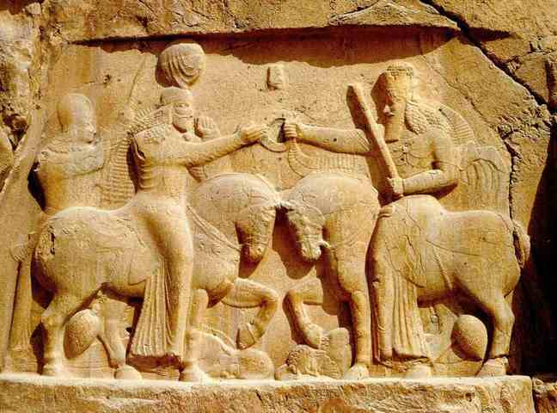
امپراتوری های قدرتمند چگونه کشور را اداره می کردند؟

Slide 4
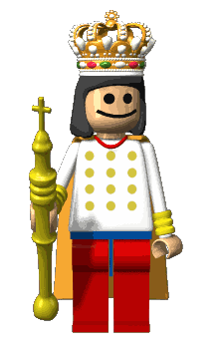
نوع حکومت:
تاجگذاری شاهان در حضور بزرگان در کاخ
شیوه پادشاهی
شاه= قدرت مطلق
حکومت موروثی: از پدر به پسر به ارث می رسید
گاه درگیری و خونریزی بر سر به دست آوردن قدرت وجود داشت.

Slide 5
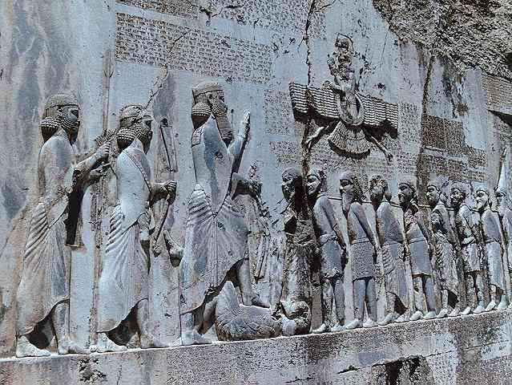
شاهان ایران باستان خود را برگزیده آسمان و نماینده اهورامزدا می دانستند.
کتیبه داریوش در بیستون:
به خواست اهورامزدا من شاه هستم. اهورامزدا شاهی را به من عطا فرمود.

Slide 6
البته این عقیده هم وجود داشت که اگر شاه از مسیر قانون و عدالت منحرف شود، حمایت اهورایی از او گرفته خواهد شد و بزرگان و موبدان می توانستند شاه را عزل یا برکنار کنند.
فرمانروایی مطلق شاه بر امور اداری، نظامی و مذهبی
صدور فرمانهایی (قانون) برای اداره کشور
زدن مهر مخصوص شاه بر روی نامه های مهم و فرمانها

Slide 7
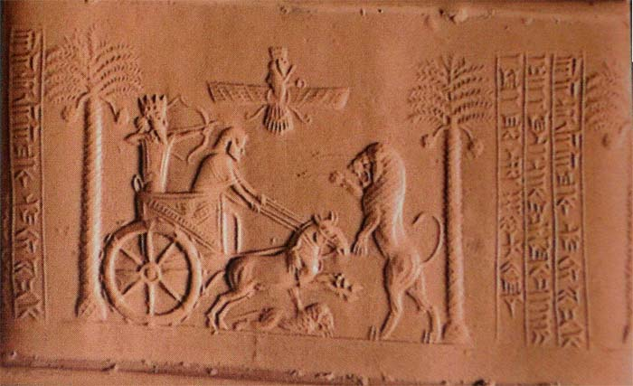
مهرسلطنتی داریوش هخامنشی، طول مهر 3/5 سانت است و در موزه بریتانیا در لندن نگهداری می شود. اسم داریوش روی مهر به سه خط ایلامی،پارسی و بابلی نوشته شده است.

Slide 8
توجه:
به نظر شما چرا اسم داریوش به سه زبان بر روی مهر نوشته شده است؟
زیرا در آن زمان داریوش بر تمام این سرزمین ها حکمرانی داشته است.

Slide 9
در دوره اشکانیان نفوذ و قدرت شاهان مانند سایر شاهان ایران باستان نبود.
خاندان های محلی نفوذ و قدرت زیادی داشتند و شاه باید با آنها مشورت می کرد.
مجلس مهستان
مجلس بزرگان
مجلس شاهی

Slide 10
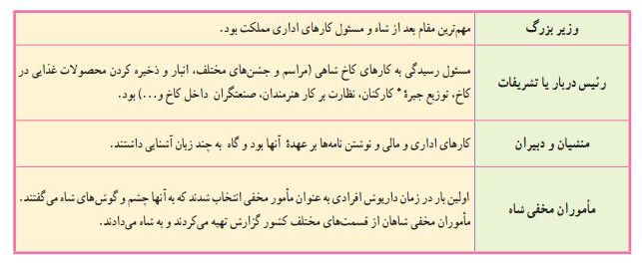
مقامهای حکومتی:
شغل ها و مقامات مختلف برای اداره کشور
قلمرو وسیع ایران باستان
گرفتن مالیات از مردم
هزینه های زیاد دربار شاهان

Slide 11
تقسیمات کشوری:
تقسیم کشور به 23 قسمت توسط داریوش برای اداره بهتر کشور
هر قسمت= یک ایالت
هر ایالت یک شهربان از مقام های حکومتی یا اعضای خاندان شاه داشت.
همه بخش ها از مرکز فرماندهی (پایتخت) دستور می گرفتند و موظف بودند کارها را طبق نظر شاه انجام دهند.

Slide 12
پایتخت ها:
پادشاهان معمولا شهرهای بزرگ و پرجمعیت را به عنوان پایتخت انتخاب می کردند و درآن کاخ های بزرگ و بناهای عظیم می ساختند.
مادها | همدان ( هگمتانه)
هخامنشیان | شوش (پایتخت زمستانی) همدان (پایتخت تابستانی) تخت جمشید بابل
اشکانیان | صد دروازه (دامغان) و تیسفون
ساسانیان | تیسفون

Slide 13
سپاه و قدرت نظامی:
حمله دشمنان از شرق و غرب به سرزمین ایران
یونان و روم
پوشاندن زره بر نوجوانان، بستن کمربند چرمی (نشانه جنگ و شکار)
آموزش نظامی شاهان از دوره نوجوانی و به عهده گرفتن فرماندهی جنگ ها

Slide 14
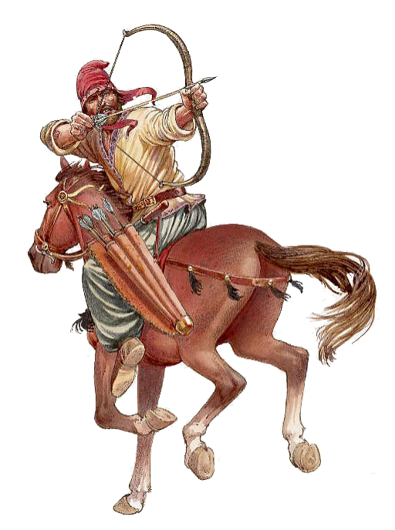
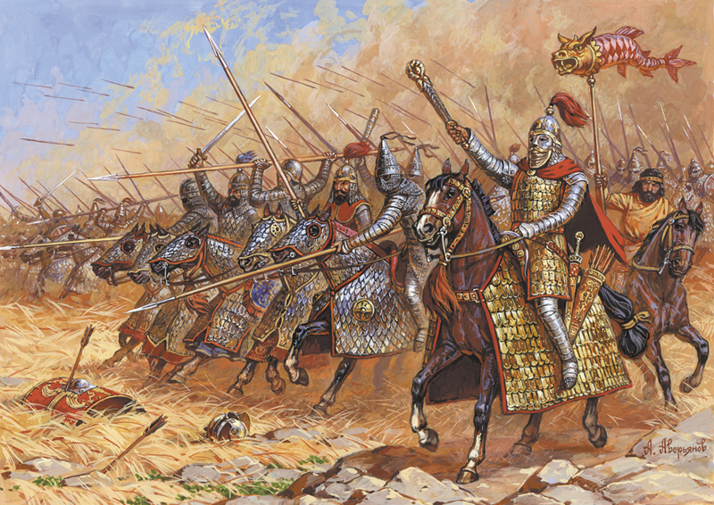
سوارکاری
مهارت در:
پیاده نظام و سواره نظام
جنگاوران
اشکانیان
تیراندازی

Slide 15
ابتکارات ایرانیان در تشکیل سپاه و فنون نظامی:
تشکیل سپاه جاویدان
داریوش هخامنشی
ده هزار نفر، تقسیم در گروه های 10 نفری
هرگاه کسی از بین می رفت یک فرد جنگاور دیگر که ذخیره بود جای او را می گرفت و تعداد افراد هیچ گاه کم نمی شد.

Slide 16
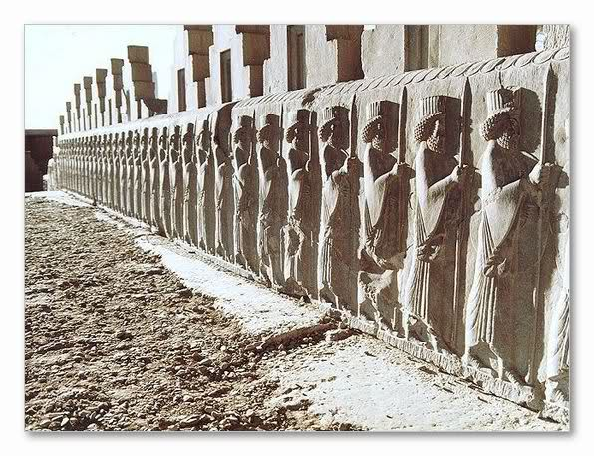
تصویر حجاری سربازان سپاه جاویدان در تخت جمشید

Slide 17
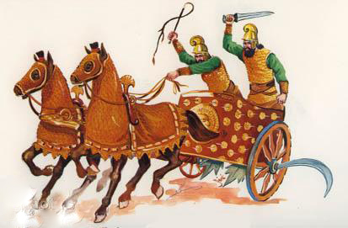
اختراع ارابه داس دار:
این ارابه در هر سمت خود به شمشیرهای تیز و در مرکز به کاردهای داس مانند مجهز بود و هنگام حرکت از دو طرف هر چیزی را بر سر راه اسب ها تکه تکه می کرد.

Slide 18
برج های بلند و چوبی و چرخدار
به دستور کوروش ساخته شدند.
این برج ها متحرک بودند و در داخل آنها کمانداران قرار می گرفتند و از بالای برج ها در موقع لزوم به دشمن تیراندازی می کردند. این برج ها با تعداد زیادی اسب کشیده می شدند.
ایرانیان باستان نیروی دریایی داشتند و کشتی های آنها از خلیج فارس تا دریای مدیترانه در رفت و آمد بودند.

Slide 19
پایان

